Slide 1
CARE ESTE MENTALITATEA OMULUI DE SUCCES IN 2022
TRAINER LILIANA PADURARU

Slide 2
AGENDA
Ce înseamnă o mentalitate fixă și una de creștere?
Care sunt caracteristicile unui lider de succes?
Care sunt cei 4 pași prin care poți să îți antrenezi o mentalitate de învingător?
Importanța rezilienței în procesul de evoluție/schimbare și procesul prin care o poți transforma în aliat pentru dezvoltare
Care sunt obstacolele cele mai frecvente care te impiedică să ai succes și cum putem să le depăsim?

Slide 3



DEFINIȚIA LIDERULUI
DE SUCCES
O persoană care are succes este un atlet, care îsi antreneaza zi de zi muschii minții, ai corpului si ai spiritului pentru a avea succes.
Vizionarul care planifică strategic și își focuseaza mintea și energia pentru a-și îndeplini scopurile, învătand în permanență din greșeli, care reprezintă combustibilul pentru următorul pas in materializarea succesului.
Un leader cu “LION heart” &“I can do it attitude”

Slide 4

Oamenii de succes in 2022 sunt cei care crează succesul mai întâi în lumea lor interioară și apoi se angajează în viziunea lor și o transformă în realitate. Majoritatea oamenilor de succes s-au identificat ca fiind de succes, antreprenori și oameni de afaceri, înainte de a obține un succes uriaș.
Stephen Covey a numit acest Leadership personal - fă o viziune a obiectivului tău deja îndeplinit, folosind logica, planificarea și vizualizarea.
Dacă nu faci un efort conștient de a vizualiza cine ești și ce vrei în viață, atunci îți dai puterea altor oameni pentru a-ți crea viața și pe tine însuți.

Slide 5
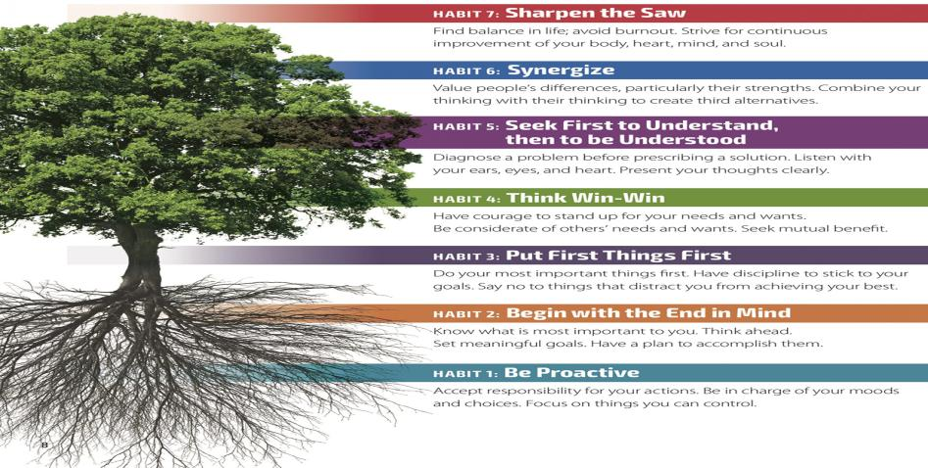
CELE 7 DEPRINDERI ALE PERSOANELOR EFICACE STEVEN COVEY

Slide 6

SUCCESUL IN 2022- perspectiva coaching
Într-un context social extrem de schimbător, succesul în 2022 se referă mai degrabă la :
sănătate fizică, emoțională și mentală;
călătoria de evoluție personală și profesională, de depășire și expandare a propriilor limitări, mai degraba, decat competiția cu ceilalti, în dorința de a realiza cat mai mult și cat mai repede;
întoarcerea la relația cu sine și capacitatea de a te (re)adapta la conditiile incerte și schimbatoare, de a te reinventa și a renaste din propria cenușă mai puternic, mai întelept, mai curajos!

Slide 7
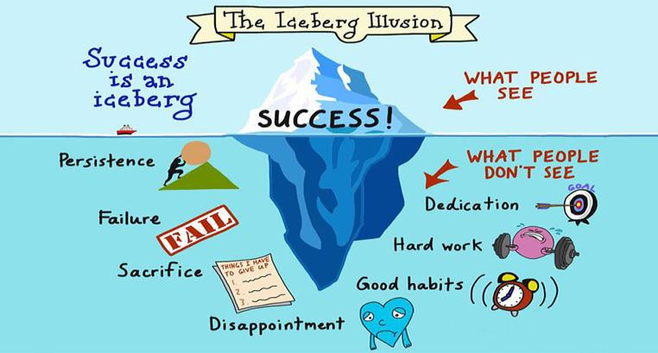
SUCCESUL INTRE MIT SI REALITATE

Slide 8
“Toughness is in the spirit and soul, not in muscles” Alex KARRAS.
Oamenii de succes sunt persoane pasionate, mânate de o misiune și un scop inalt, oameni care au o viziunea a vietii lor, trăiesc intenționat și conștient, susținând adevărul și valorile lor.
Ca si Coach, pentru mine succesul înseamnă a putea trăi și a crea o viață fericită și plină de sens, ajutând oamenii să depășească obstacolele conștiente și inconștiente care le blochează potențialul imens de a deveni cine își doresc și de a crea viața visurilor lor.

Slide 9


Viziunea mea despre succes ESTE…….

Slide 10


SETAREA INTENTIILOR PENTRU 2022
VISION BOARD 2022

Slide 11

SETAREA INTENTIILOR PENTRU 2022

Slide 12
CE ESTE MENTALITATEA? “Fel particular de a gândi al unui individ sau al unei colectivități” DEX
MENTALITATEA FIXĂ este credința că abilitățile sunt înnăscute și pot fi modificate doar într-o foarte mică măsură prin experiență. “Dacă te naști deștept, ești deștept, dacă nu – ghinion.” Oamenii care au această mentalitate sunt mai puternic afectați de frica de eșec.
Dacă tu crezi că abilitatea este fixă, orice nereușită spune că ești incompetent și nu poți face nimic în legătură cu asta. Altfel spus, ești un ratat.
Eviți provocările sau obiectivele temerare, cu rezultat incert. Iar dacă lucrurile nu merg cum ți-ai dorit, devii frustrat și renunți repede, dând vina pe alții, pe companie, produs sau context.
Dacă ești criticat, o iei personal și devii defensiv. Încerci să negi critica sau să găsești scuze. Îi ataci pe cei care te critică sau îi eviți în viitor.

Slide 13
MENTALITATEA DE CRESTERE
Prin opoziție, MENTALITATEA DE CREȘTERE este credința că te poți dezvolta prin experiență, prin efort și învățare. Orice abilitate poate fi dezvoltată, inclusiv inteligența. Conform acestei mentalități, poți să te naști cu talent, dar dacă nu îl cultivi nu vei ajunge la performanțe superioare.
Dacă ai această mentalitate, cauți să înveți și muncești din greu pentru a-ți îmbunătăți abilitățile. Realizezi că succesul vine prin asumarea de riscuri, prin căutarea de provocări, acceptarea criticilor constructive și responsabilitatilor. Înveți din greșeli și le privești ca pe o oportunitate.
Este important să înțelegi că mentalitatea de creștere nu este același lucru cu a crede că poți face orice doar pentru că îți dorești suficient de mult.

Slide 14

MENTALITATE FIXĂ sau MENTALITATE DE CREȘTERE

Slide 15
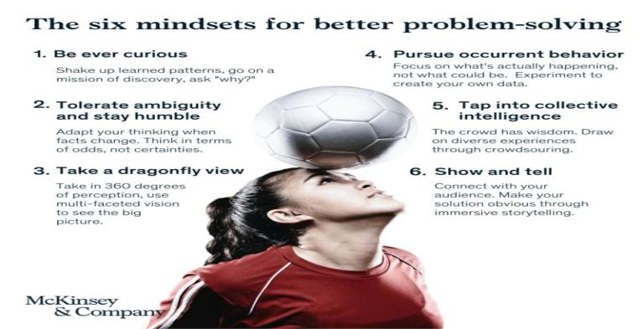
Mindset de succes

Slide 16
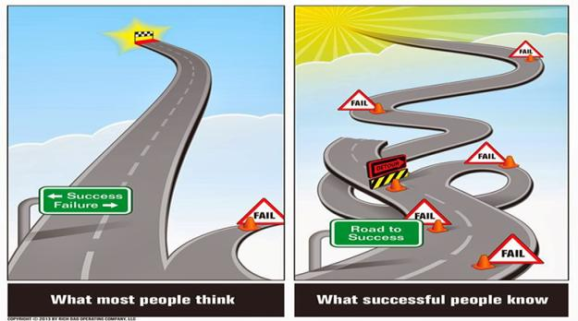
Măsura succesului este determinată de comportamentul tău în fața eșecului!

Slide 17
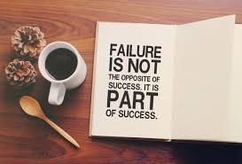

Schimbați-vă perspectiva despre esec:)

Slide 18
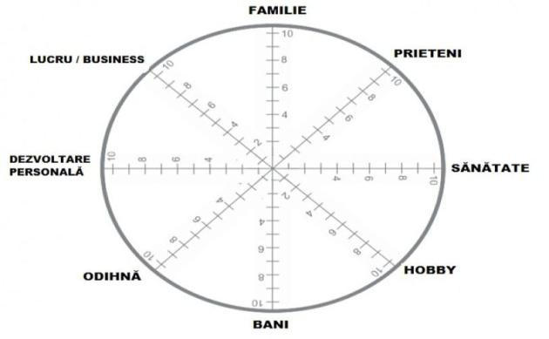
CUM ARATĂ ROATA VIEȚII TALE ÎN ACEST MOMENT?

Slide 19
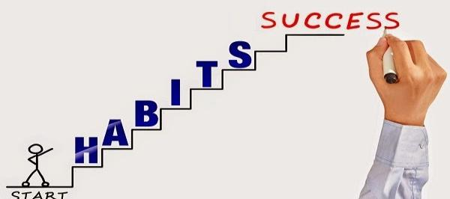
OBICEIURILE OAMENILOR DE SUCCESS

Slide 20
OBICEIURILE OAMENILOR DE SUCCESS
https://www.youtube.com/watch?v=6CwtyMgSCSw 12 min
Brian Tracey https://www.youtube.com/watch?v=tUVUwQ5IjsQ 6 min
https://www.youtube.com/watch?v=mdOCKenghy8&list=RDLVtUVUwQ5IjsQ&index=3 3 min :)

Slide 21
Cine se trezeste de dimineata, departe ajunge:)
TIMPUL CU TINE IMEDIAT CE TE TREZESTI ESTE PRIMORDIAL IN SETAREA UNEI ZILE DE SUCCES. DE CE ESTE IMPORTANT SA TE TREZESTI DIMINEATA?
https://www.youtube.com/watch?v=qszsMyrChnE&list=RDLVtUVUwQ5IjsQ&index=6
Tu ce obiceiuri alegi sa implementezi din toate rutinele pe care le-ai auzit pana acum?
https://www.youtube.com/watch?v=tZw8tnz-uv8&list=RDLVtUVUwQ5IjsQ&index=4 EXPERIMENTEAZA SI VEZI DIFERENTELE PE PIELEA TA:)

Slide 22
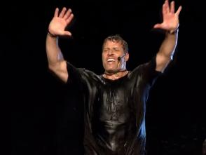
ENERGYZING TIME TIME WITH
TONY ROBBINS :)
https://www.youtube.com/watch?v=VXYhfy4b5Bg exercitiu scurt
https://www.youtube.com/watch?v=BCY3YCU2mrU muzica exercitiu

Slide 23
CARACTERISTICILE OAMENILOR DE SUCCES
Ajit Nawalkha& Dr. Neeta Bhushan:
Curiozitate - Nu încetați niciodată să învățați, viața este un proces continuu de dezînvățare a vechilor obiceiuri și de limitare a credințelor și de învățare a altora noi care să ne împuternicească, călătorie personală către auto-împuternicire și evoluție, auto-descoperire și auto-îmbunătățire.
Tony Robbins “Progresul înseamnă FERICIRE. Dacă progresăm în mod regulat, ne simțim vii”.
Curaj – își asumă riscuri și de multe ori au abilități de conducere și antreprenoriat.
“Curajul este să nu lași acțiunile tale să fie influențate de fricile tale”.
Liderii își recunosc temerile și decid să acționeze, în ciuda temerilor lor. Ei știu că micile îmbunătățiri zilnice sunt cheia rezultatelor pe termen lung. Ei știu că „Este nevoie de curaj pentru a avea succes”

Slide 24
CARACTERISTICILE OAMENILOR DE SUCCES
Compasiune „Liderii iau zilnic măsuri pentru a-și îmbunătăți viața personala și viața celuilalt”
Încredere – Liderii au o identitate și valori puternice.
„Succesul este un vehicul care se mișcă pe o roată numită muncă grea, dar călătoria este imposibilă fără combustibil numit încredere în sine”.
Vulnerabilitatea este „cea mai precisă măsură a curajului”, a spus Brene Brown.
Integritatea apare atunci cand: „Alegem curajul în locul confortului, alegând ceea ce este corect în locul ceea ce este distractiv, rapid și ușor, alegând să ne exersăm valorile, mai degrabă decât să le mărturisim pur și simplu”.

Slide 25
CARACTERISTICILE OAMENILOR DE SUCCES
Entuziasm (Atitudine) - sunt pasionați de obiectivele lor și sunt motivați din interior.
„Entuziasmul este electricitatea vieții” Gordon Parks.
Drive - se angajează să întreprindă acțiuni masive pentru a-și îndeplini obiectivele. Liderii de succes își stabilesc obiective semnificative, care creează impuls în interiorul lor pentru a deveni mai buni și mai puternici.
„Dacă ai impuls, disciplină și determinare, nimic nu este imposibil.”
Empatie „Conducerea înseamnă empatie. “
“Este abilitatea de a relaționa și de a conecta cu oamenii în scopul de a le împuternici și de a le inspira viețile.” Oprah Winfrey

Slide 26

CARACTERISTICILE OAMENILOR DE SUCCES
Adaptabilitate – se pot adapta cu ușurință în diverse circumstanțe și sunt, de asemenea, comunicatori eficienți.
„Schimbarea este singura constantă în viață. Capacitatea cuiva de a se adapta la aceste provocări va determina succesul în viață.” Benjamin Franklin

Slide 27
REZILIENȚA
Liderii eficienți în materie de reziliență sunt conștienți de reziliența înnăscută și au abilități puternice de adaptare.
„Reziliența înseamnă să știi că ești singurul care are puterea și responsabilitatea de a te ridica” Mary Holloway
Potrivit Dr. Al Siebert, în cartea Avantajul rezilientei, cei mai rezilienti oameni sunt “ca niste copii care nu au crescut niciodată”. Un spirit curios și jucăus contribuie în mod direct la creșterea rezilienței deoarece menținandu-ți o buna stare de spirit și punandu-ți întrebari, înveti cum să ieși din circumstante dificile.

Slide 28
Reziliența- o cheie importanta a succesului în viață
Cand se confruntă cu o situație dificila în viata, o persoana rezilientă începe cu întrebări ca acestea:
Ce este amuzant în această situație?
Cum pot să învăț ceva ce nu știam?
Cum pot privi această situație dintr-un unghi diferit?
Ce s-ar întampla daca aș intoarce totul cu susul in jos?
“Distrandu-te cu o situație, o transformi în joc și eviți să te lași copleșit.
Dacă razi, aceste este un semn excelent că ești pe cale să înveți o lecție de viată valoroasă”, afirma Dr. Siebert.

Slide 29

SCHIMBAREA MENTALITĂȚII:)
Proces în 4 pași pentru a construi o mentalitate de creștere:
CONȘTIENTIZEAZĂ
ACCEPTĂ
INOVEAZĂ
TRANSFORMĂ.

Slide 30
1. CONSTIENTIZEAZĂ
“There is nothing wrong with the mind, the trouble only begins when we believe its negative thoughts -The Secret”
Vei învăța, vei face greșeli, dar disponibilitatea ta de a acorda atenție, de a te accepta exact asa cum esti și de a evalua viața, provocările, sindromul impostorului și complexitățile te va ajuta să iei decizii mai bune.
Potrivit Fundației Naționale de Știință, o persoană medie are aproximativ 12.000 până la 60.000 de gânduri pe zi, iar 80% sunt negative și 95% sunt gânduri repetitive.
Vestea bună este că ne putem antrena mintea să devina aliatul nostru și nu inamicul nostru, prin observarea gandurilor și alegerea conștientă a acelor ganduri care ne susțin intențiile și evoluția.

Slide 31
Ce poti sa faci ca sa fii mai conștient zi de zi?
Înțelege convingerile limitative și posibilele frici (toți le avem!) care te-au ținut pe loc sau care ți-au blocat potentialul pană acum și fă-ți un update.
Mi-e frică să merg cu avionul- Îmi fac scenarii că avionul se poate prăbusi pană ajung la destinatie.
Înlocuiește acest scenariu mental cu unul care te deschide către noi posibilitati: “Ce bine mă voi simți cand voi ajunge în Malta și voi putea face prima baie” și acționează în ciuda fricii”
Ascultă-ți corpul.
Cum mă simt în acest moment? Ce ganduri și emoții sunt dominante în această zi?
Care este nevoia mea acum? Ce simt să fac în acest moment (sa mă hidratez, să iau o pauză etc)

Slide 32
2. ACCEPTARE
Acceptă unde ești.
Acceptă cine ești în prezent.
Acceptă că este posibil să nu cunoașteți toate răspunsurile corecte.
Acceptă că orice ai construit înainte, orice afacere în care ai fost anterior, va fi complet diferită de ceea ce ai acum.
Acceptă că faci tot ce poți in fiecare clipă.
Acceptă că nu ești într-o cursă.

Slide 33
Recomandari pentru acceptare
Ieși din frică: în calitate de lider, te vei confrunta cu multe riscuri și temeri.
Sărbătorește-ți punctele forte și lucrează la optimizarea punctelor “ slabe” .
Stabilește limite sănătoase-pentru a te putea bucura de călătorie și a nu fi consumat de ea.
Programeaza-ti zile de reflecție, zile de învățare și creștere, zile de execuție cu viteză maximă și zile de joacă în care nu deschizi laptopul ( cat este posibil:)
Practică acceptarea adresandu-ți întrebări:)
Care sunt modalitățile prin care ma pot bucura de punctele mele forte?
Ce pot face în prezent pentru a accepta stadiul în care mă aflu acum?

Slide 34
3. INOVEAZA
Inoveaza: angajează-te pentru schimbare
Asumă-ți angajamentul față de creștere.
Asumă-ți angajamentul de a învăța.
Asumă-ți angajamentul de a reflecta.
Asumă-ți angajamentul de a verifica.
Practica Inovația întrebandu-te☺
Ce sunt dispus să fac pentru ca rolul meu să crească și să prospere?
Ce ma angajez să schimb în viața personală și profesională?

Slide 35
4. TRANSFORMĂ-TE
Transformă viața ta: Actionează inspirat!
Planifică-ți activitățile săptămânale, zilnice, lunare și trimestriale pentru a avea un efect direct asupra creșterii afacerii tale.
Practică transformarea!
Care este primul pas pe care îl fac astăzi ca sa evit momentele cand mă simt copleșit și anxios?
Ce fac ca să nu ajung sa fiu epuizat astfel încât să pot înflori și prospera?

Slide 36

PRINCIPALII SABOTORI CARE NE IMPIEDICĂ SUCCESUL
Teama de eșec și de schimbare
Acționează în ciuda fricii și vei vedea că aceasta se micșorează din ce in ce mai mult.
Privește eșecul ca pe o oportunitate de a crește, nu ca pe ceva de care să te temi.
https://www.youtube.com/watch?v=EykWcFEtFqo

Slide 37
PRINCIPALII SABOTORI CARE NE IMPIEDICĂ SUCCESUL
Perfectionismul
Esti unic, nimeni nu este perfect și fiecare zi este o noua sansa de a învata să îți asculți propriile nevoi și să întelegi că progresul este necesar și util cată vreme nu devii un sclav al așteptărilor celorlalți despre cum ar trebui să fie viața ta:)
Sunt suficient de bun, sunt valoros.
Merit tot ceea ce este mai bun :)
Ma indrept in directia visurilor mele in fiecare zi.
Sunt un magnet pentru succes.

Slide 38


PRINCIPALII SABOTORI CARE NE IMPIEDICĂ SUCCESUL
Comparația cu ceilalți
Comparatia cu ceilalti distruge evoluția și ar trebui să te compari numai cu cel care ai fost acum 1 an, 2 ani și să iți estimezi progresul în funcție de propriile realizări!

Slide 39
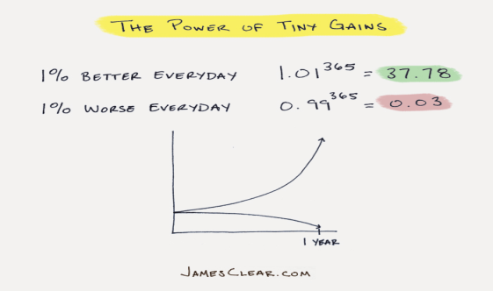
TINY STEPS-Atomic habits- James Clear

Slide 40
5 rutine pentru succes - Robin Sharma
Rutina de dimineața consistentă - regula 20/20/20 - 20 min sport pentru energizare, meditație/planning/journalling pentru echilibrare și disciplina minții, cititul de dimineata pentru inspiratie și update informațional.
Planificarea zilei - cum este organizat calendarul tău arată cat de mult succes ai. Ce planifici în calendar este probabil să duci la îndeplinire pană la sfarsitul zilei. Blochează în calendar timp cu tine, timp cu familia, timp pentru revizuirea obiectivelor, timp pentru creativitate, timp pentru relaxare etc.
Oferă/livrează întotdeauna cu 10% mai mult decat se asteptă ceilalti de a tine, în profesie și în viata. Acest obicei te va ajuta să atingi excelenta rapid. Arată inițiativă și proactivitate și vei deveni indispensabil și omul de încredere:)

Slide 41

5 rutine pentru succes - Robin Sharma
Învățare zilnică- programeaza zilnic 60 min pentru studiu personal si îmbunătățire continuă- citeste o carte, ascultă un audio, scrie în jurnal despre obiectivele tale. Cu cat știi mai mult, cu atat vei reliza mai mult.
Reflectie personală zilnica-despre comportamentele tale de zi cu zi, despre cat de aliniat ești cu valorile tale, care este impactul muncii tale, care este un proiect nou care ar impacta viața ta personala si profesionala.
https://www.youtube.com/watch?v=LxXZ-7W1dBM

Slide 42
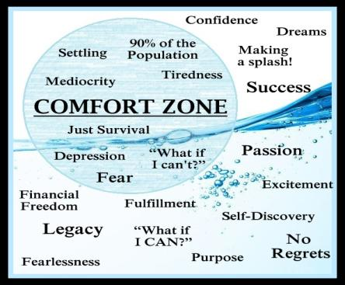
“Viata incepe acolo unde se termina zona de confort”
Neale Donald Walsh

Slide 43
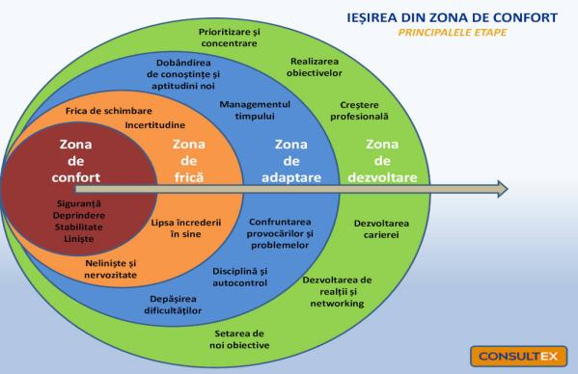
Etapele iesirii din zona de confort

Slide 44

GANDURI DE FINAL:)
Extinde-ți limitele cat mai des.
Renunță pe cat posibil la control și lasă-te surprins de viață:)
Fii deschis la oportunități și la noutate.
Fiecare zi din viața ta îți oferă oportunitatea de a face sau a învața ceva nou. Acceptă provocarile și învața să spui „DA” la lucrurile sau situațiile cărora înainte, din comoditate, le spuneai „nu”.
Adopta o mentalitate flexibilă!

Slide 45
LOVE YOUR WORK AND WHO YOU ARE,
CHOOSE YOURSELF AND LOVE YOUR LIFE:)
Adoptă obiceiuri sănatoase, care îti dinamizează mintea, trupul și spiritul.
Stabilește-ți obiective care să te însuflețească și reaminteste-ti periodic care este viziunea ta, ce îți dă o energie explozivă.
Indrăznește să actionezi inspirat!
https://youtu.be/kYfNvmF0Bqw Steve Jobs
https://www.youtube.com/watch?v=wnHW6o8WMas

Slide 46

“SUCCESS IS A JOURNEY NOT A DESTINATION”
Va multumesc pentru participare.
Follow me on Linkedin☺
Liliana Paduraru
https://www.youtube.com/watch?v=x11NA63gLDM

